Slide 1
REALIZADO POR:
Miguel Briceño, Ian Godoy, Antonella Mancilla, Allen Ramirez, Matías Riquelme, Daniel Silva
AULA VIVA
-Midama -
Sesión 10 · DevSecOps II y supply chain
SUPERVISADO POR:
Luis Ramirez
Notes:
Somos MIDAMA y presentamos la sesión 10 de AulaViva. Extendimos la seguridad de S09 hasta la imagen desplegada, con firma, provenance y controles de runtime.
Fuente: https://github.com/silvadaniel-mac/equipo-02--MIDAMA/pull/8
Fuente: https://github.com/silvadaniel-mac/equipo-02--MIDAMA/actions/runs/43115051073

Slide 2
ÍNDICE
de contenidos
01
Pipeline y escaneos bloqueantes
02
Cosign y provenance SLSA
03
Kyverno y seguridad en runtime
04
DAST con OWASP ZAP
05
Evidencias y decisiones
Notes:
La presentación recorre el pipeline y sus escaneos, la firma y la provenance, los controles de Kubernetes, las pruebas dinámicas y el cierre de la entrega.

Slide 3
PIPELINE DE LA CADENA DE SUMINISTRO
Los controles S09 siguen activos antes de construir, firmar y desplegar
01
02
03
04
05
GATES PREVIOS
→
IMAGEN FINAL
→
FIRMA Y SLSA
→
STAGING SEGURO
→
DAST Y CIERRE
S09, calidad e IaC
en paralelo
Build y Trivy
HIGH / CRITICAL
Cosign y verify
attestation adjunta
Kyverno y Falco
sobre el digest
ZAP baseline
y job delivery
Un fallo en cualquier gate impide completar la entrega S10.
AULAVIVA · MIDAMA / SESIÓN 10
03 / 12
Notes:
Primero pasan S09 y calidad. Checkov revisa Terraform. La imagen final pasa por Trivy antes de publicarse. Cosign firma y verifica el digest y su attestation. Después el mismo digest se despliega en kind y pasa admisión, Falco y ZAP. El job delivery depende de todos los controles.
Fuente: https://github.com/silvadaniel-mac/equipo-02--MIDAMA/pull/8
Fuente: https://github.com/silvadaniel-mac/equipo-02--MIDAMA/actions/runs/43115051073

Slide 4
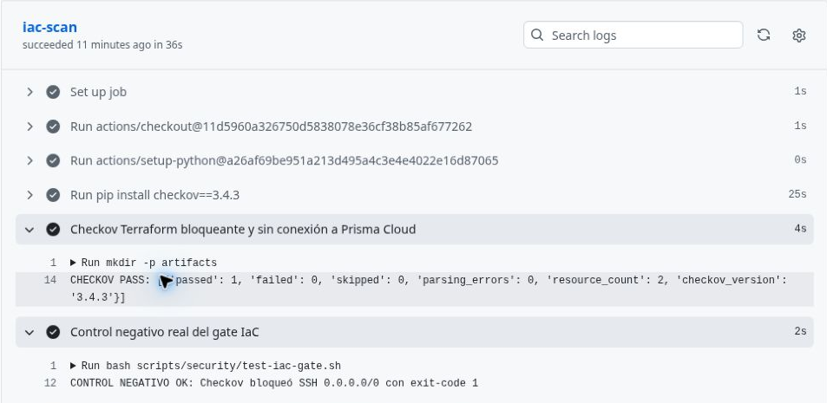
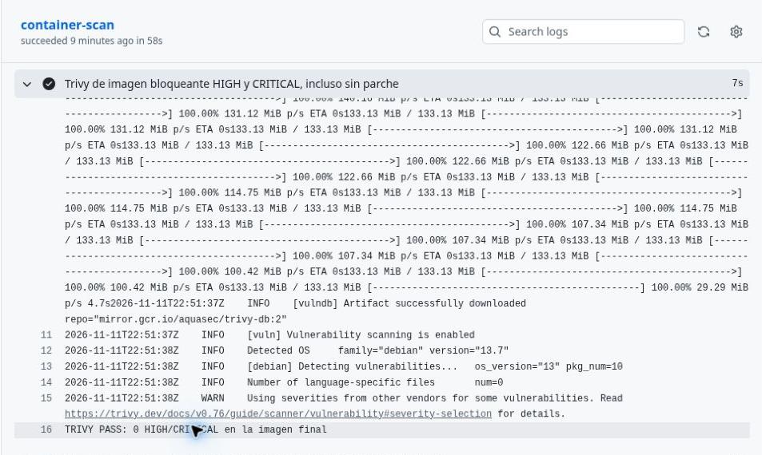
IAC Y CONTAINER SCAN
Checkov sobre Terraform y Trivy sobre el contenedor que se publica
CHECKOV · TERRAFORM
TRIVY · IMAGEN FINAL
1 control aprobado
SSH público bloqueado en el control negativo
0 HIGH / CRITICAL
Publicación posterior al gate
AULAVIVA · MIDAMA / SESIÓN 10
04 / 12
Notes:
Checkov ejecuta los checks disponibles para los recursos Terraform reales del repositorio y no admite reportes vacíos. Un fixture temporal de SSH abierto prueba el rechazo CKV_AWS_24, sin aplicar infraestructura insegura. Trivy analiza la imagen final y bloquea HIGH y CRITICAL, también sin parche.
Fuente: https://github.com/silvadaniel-mac/equipo-02--MIDAMA/pull/8
Fuente: https://github.com/silvadaniel-mac/equipo-02--MIDAMA/actions/runs/43115051073
Fuente: https://www.checkov.io/2.Basics/CLI%20Command%20Reference.html
Fuente: https://trivy.dev/latest/docs/target/container_image/

Slide 5
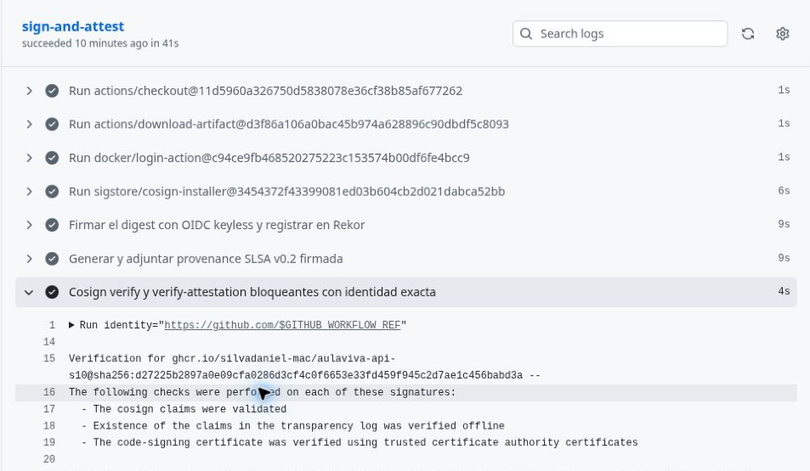
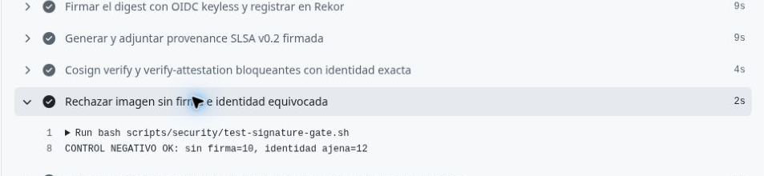
FIRMA COSIGN Y VERIFICACIÓN
OIDC efímero, registro de transparencia e identidad exacta del workflow
COSIGN VERIFY EXITOSO
CONTROLES NEGATIVOS
Sin firma: salida 10
Identidad ajena: salida 12
Sin firma e identidad ajena: rechazadas
Firma, certificado y Rekor verificados
AULAVIVA · MIDAMA / SESIÓN 10
05 / 12
Notes:
Cosign usa la identidad OIDC del workflow, sin una clave privada guardada. La verificación exige el issuer de GitHub y el subject completo del workflow y la rama. Los controles negativos fallan correctamente para un digest sin firma y una identidad ajena. El PR incorpora esta evidencia, como pide el profesor.
Fuente: https://github.com/silvadaniel-mac/equipo-02--MIDAMA/pull/8
Fuente: https://github.com/silvadaniel-mac/equipo-02--MIDAMA/actions/runs/43115051073
Fuente: https://docs.sigstore.dev/cosign/signing/signing_with_containers/
Fuente: https://docs.sigstore.dev/cosign/verifying/verify/

Slide 6
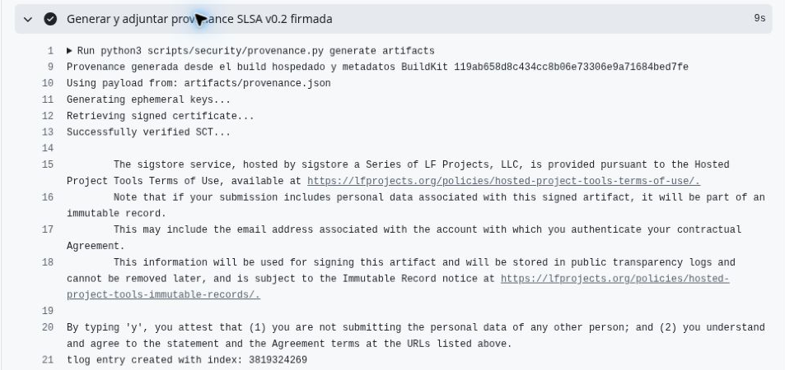
ATTESTATION SLSA
Build hospedado, provenance firmada y verificación del origen
PROVENANCE SLSA v0.2
L2
Build en GitHub Actions
y provenance firmada
SHA + DIGEST
Verificados contra el
payload firmado
AULAVIVA · MIDAMA / SESIÓN 10
06 / 12
Notes:
La attestation usa el tipo slsaprovenance pedido en la consigna. Registra el commit, Dockerfile, materiales disponibles de BuildKit, tiempos y run. El pipeline verifica la firma y que el subject corresponda al digest y al SHA esperados. Aplicamos el esquema Build L2 del taller: build hospedado y provenance firmada, distribuida y verificada. No afirmamos certificación externa, aislamiento L3 ni reproducibilidad bit a bit.
Fuente: https://github.com/silvadaniel-mac/equipo-02--MIDAMA/pull/8
Fuente: https://github.com/silvadaniel-mac/equipo-02--MIDAMA/actions/runs/43115051073
Fuente: https://slsa.dev/spec/v1.1/levels

Slide 7
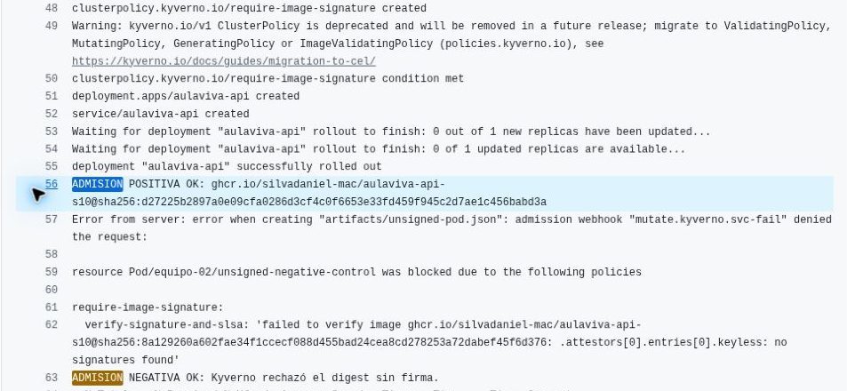
ADMISIÓN KYVERNO
El namespace equipo-02 exige firma y provenance antes de crear el Pod
ADMISIÓN POSITIVA Y NEGATIVA
POLÍTICA ENFORCE
Namespace equipo-02
Firma del workflow oficial
Provenance del repositorio
Digest permitido
Imagen firmada: admitida
Imagen sin firma: rechazada
AULAVIVA · MIDAMA / SESIÓN 10
07 / 12
Notes:
La policy se aplica en Enforce al namespace equipo-02 y exige un digest del paquete permitido, la firma del workflow oficial y la provenance del repositorio. El archivo versionado confía solo en main. En la rama de laboratorio se usa su subject exacto dentro del clúster efímero. La prueba negativa debe fallar específicamente por ausencia de firma, no por un error de descarga o Pod Security.
Fuente: https://github.com/silvadaniel-mac/equipo-02--MIDAMA/pull/8
Fuente: https://github.com/silvadaniel-mac/equipo-02--MIDAMA/actions/runs/43115051073
Fuente: https://kyverno.io/docs/policy-types/cluster-policy/verify-images/sigstore/

Slide 8
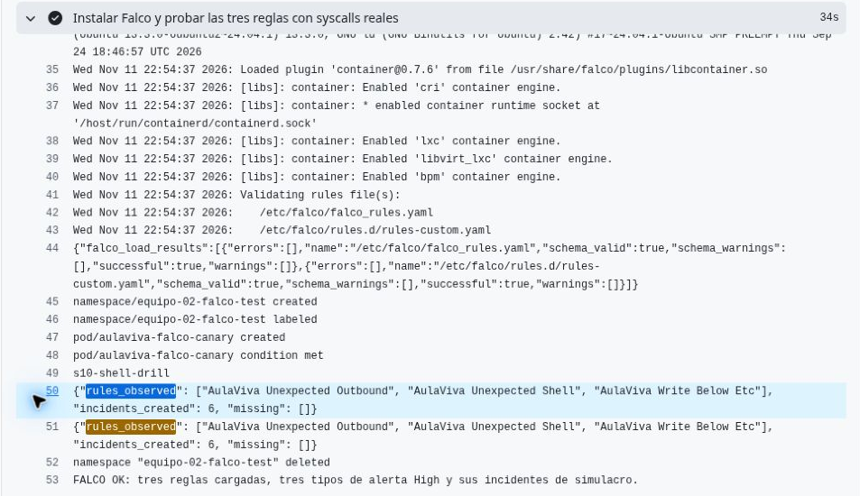
FALCO · SEGURIDAD EN RUNTIME
Tres reglas propias ejecutadas y una ruta de incidentes para alertas High
Shell inesperada
El backend distroless no requiere shells.
Escritura de /etc
La configuración debe permanecer inmutable.
Conexión externa inesperada
La base actual no consume servicios externos.
3 reglas observadas
6 incidentes de simulacro registrados
AULAVIVA · MIDAMA / SESIÓN 10
08 / 12
Notes:
Falco usa modern eBPF y registra syscalls reales. Una sonda con datos sintéticos, en un namespace separado, dispara las tres reglas sin desactivar la policy de staging. Cada evento de prioridad ERROR se transforma en un registro High con responsable, evidencia y acciones. Los eventos de prueba quedan marcados como drill. En una instalación permanente se debe conectar la salida a un receptor de incidentes supervisado.
Fuente: https://github.com/silvadaniel-mac/equipo-02--MIDAMA/pull/8
Fuente: https://github.com/silvadaniel-mac/equipo-02--MIDAMA/actions/runs/43115051073
Fuente: https://falco.org/docs/concepts/rules/custom-ruleset/
Fuente: https://falco.org/docs/getting-started/learning-environments/

Slide 9
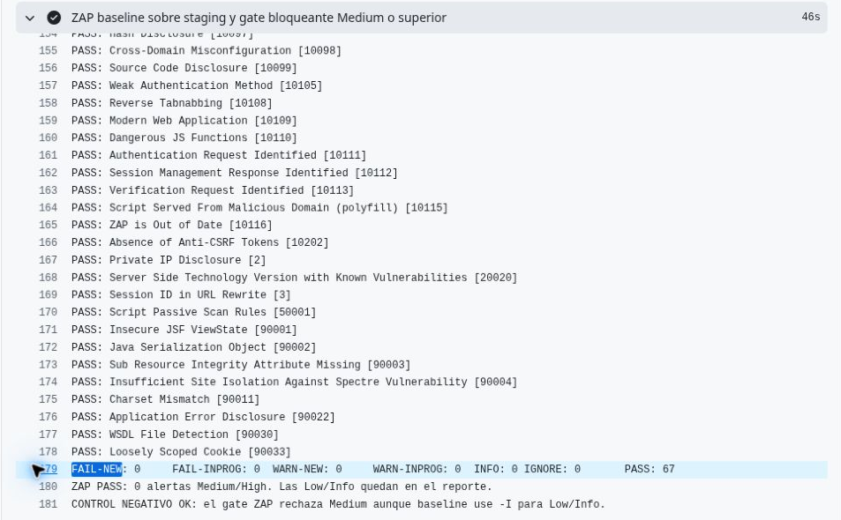
DAST · OWASP ZAP
Baseline contra la imagen firmada y desplegada en Kubernetes
RESULTADO DEL GATE
0 Medium / High
0 Low y 1 Info en el reporte
Rutas HTTP reales del staging
Reporte JSON y HTML conservados
ALCANCE DEL LABORATORIO
HTTP por port-forward.
La API académica aún responde 501.
AULAVIVA · MIDAMA / SESIÓN 10
09 / 12
Notes:
ZAP baseline revisa de forma pasiva el staging temporal. Las rutas incluyen salud, disponibilidad, raíz, error 404 y el 501 de la API pendiente. Un gate sobre el JSON bloquea cualquier alerta Medium o High. Las Low e Info permanecen visibles. No afirmamos pruebas de autorización o de negocio que aún no están implementados. HTTP por port-forward es un alcance del laboratorio, no una configuración HTTPS de producción.
Fuente: https://github.com/silvadaniel-mac/equipo-02--MIDAMA/pull/8
Fuente: https://github.com/silvadaniel-mac/equipo-02--MIDAMA/actions/runs/43115051073
Fuente: https://www.zaproxy.org/docs/docker/baseline-scan/

Slide 10
DECISIONES Y COBERTURA DE LA CONSIGNA
ADR 0006 y evidencia asociada a cada criterio de la diapositiva 7
ADR 0006
Criterio | Pts. | Evidencia
DAST integrado | 15 | ZAP y gate Medium+
IaC y container scan | 20 | Checkov y Trivy
Cosign y verify | 20 | Firma e identidad exacta
Attestation SLSA L2 | 20 | Payload firmado
Admisión y Falco | 20 | Rechazo y 3 reglas
Puntualidad | 5 | Antes de S11
Firma por digest con OIDC
Identidad exacta y Rekor
Provenance adjunta y verificada
Gates bloqueantes
Sin excepciones silenciosas
La tabla relaciona requisitos y evidencias. La calificación corresponde al profesor.
AULAVIVA · MIDAMA / SESIÓN 10
10 / 12
Notes:
El ADR explica la política de firma y SLSA, los permisos mínimos, las limitaciones del staging y la retención de los reportes. La matriz respeta los puntos de la diapositiva 7 y relaciona cada criterio con su evidencia. No asignamos una nota. La entrega debe realizarse antes de S11.
Fuente: https://github.com/silvadaniel-mac/equipo-02--MIDAMA/pull/8
Fuente: https://github.com/silvadaniel-mac/equipo-02--MIDAMA/actions/runs/43115051073

Slide 11
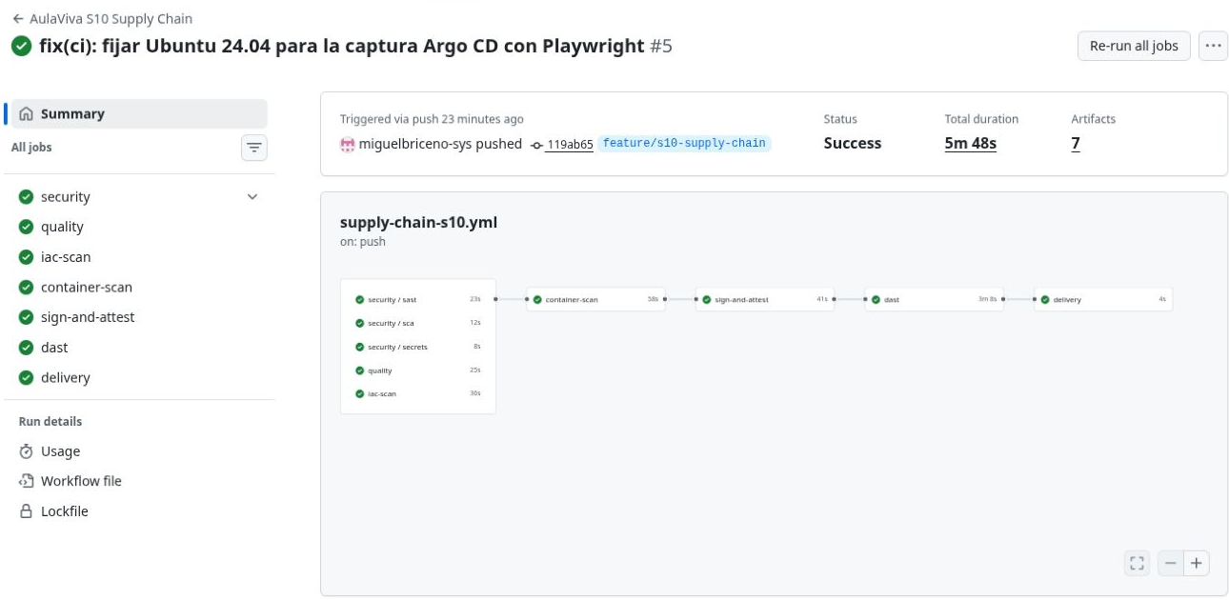
EVIDENCIAS Y ESTADO DE ENTREGA
Pull Request con verificación criptográfica, reportes y capturas reales
COMPROBADO
PR #8: entrega S10
S09 y todos los gates S10 OK
Reportes y capturas conservados
Documentación y runbook SRE
GESTIÓN DEL ADMINISTRADOR
Activar protección de main
y checks obligatorios.
AULAVIVA · MIDAMA / SESIÓN 10
11 / 12
Notes:
La evidencia corresponde al run 43115051073 y al commit 119ab658d8c434cc8b06e73306e9a71684bed7fe. La protección de main requiere permisos administrativos. Esta gestión se deja documentada para el dueño y no se presenta como una configuración ya activada. El staging fue temporal y desaparece al terminar el runner.
Fuente: https://github.com/silvadaniel-mac/equipo-02--MIDAMA/pull/8
Fuente: https://github.com/silvadaniel-mac/equipo-02--MIDAMA/actions/runs/43115051073

Slide 12
MUCHAS GRACIAS
AULA VIVA · MIDAMA
Sesión 10 · DevSecOps II y supply chain
Firma y provenance verificadas, admisión y runtime
Notes:
Con esto cerramos S10. La próxima sesión se enfoca en observabilidad, SLIs, SLOs y error budgets. Podemos abrir el PR y los reportes para demostrar los controles.
Fuente: https://github.com/silvadaniel-mac/equipo-02--MIDAMA/pull/8
Fuente: https://github.com/silvadaniel-mac/equipo-02--MIDAMA/actions/runs/43115051073

